Slide 1
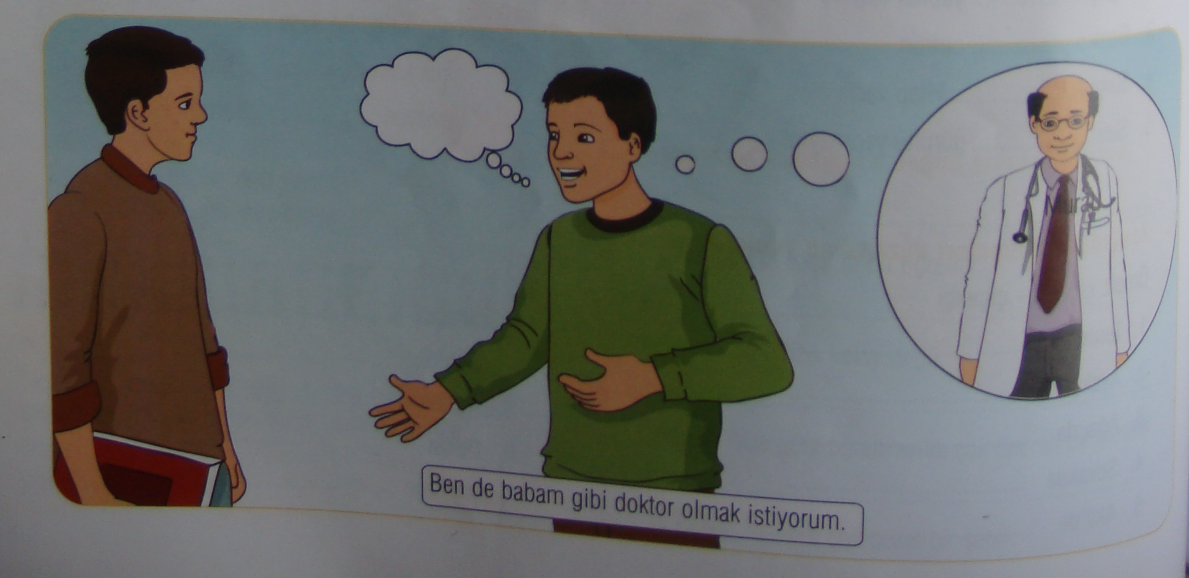
BENZERLİK, BENZETME / similarity gibi (like)
Ben de babam gibi doktor olmak istiyorum.

Slide 2
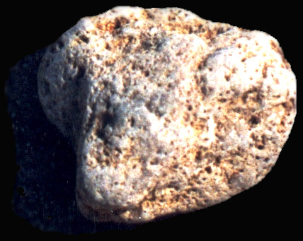
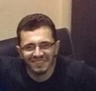
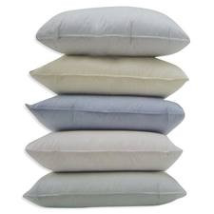
Muhammed Sami, taş gibi (sert) yastıkta yatıyor.

Slide 3
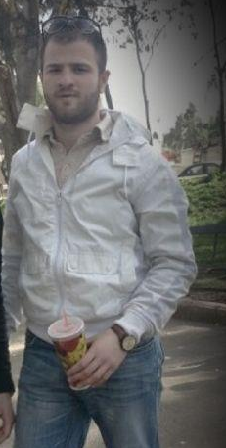
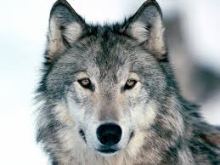
Muhammed Ala kurt gibi aç.

Slide 4
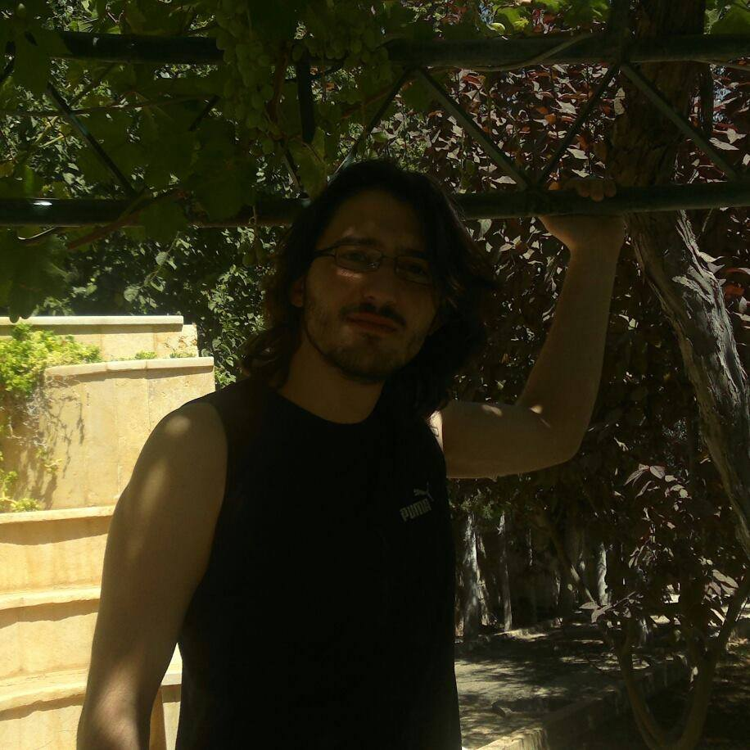
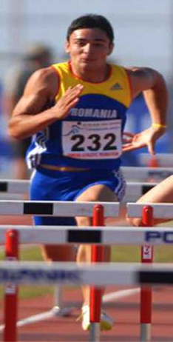
Ahmet Lütfi yarışçı gibi koşuyor.

Slide 5
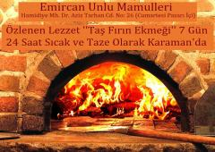
Ekmek, ateş gibi sıcak.

Slide 6
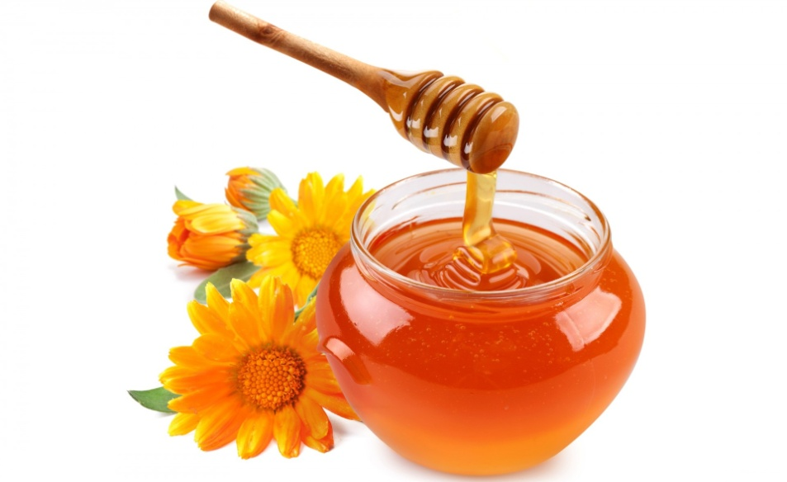
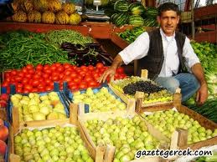
Bal gibi tatlı meyvelerim var.

Slide 7
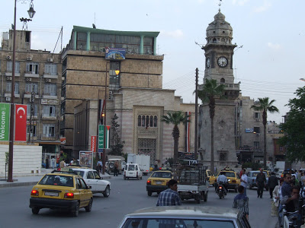
Halep, cennet gibi bir şehir.

Slide 8
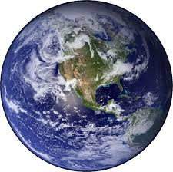

Sevgili öğrencilerimin dünya(lar) kadar ödevi var.

